Slide 1
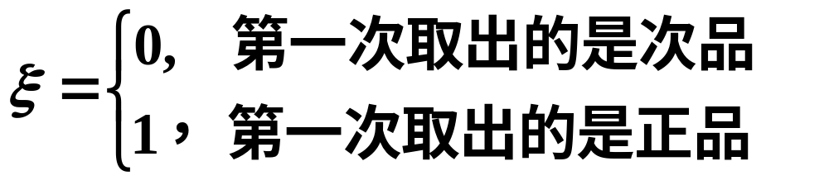
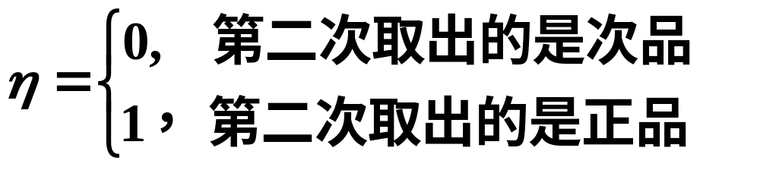
例１ 袋中有五件产品，其中两件次品，三件正品，从袋中任意依次取出两件，每次取出的产品进行检查后放回袋中，设每次取出产品时，袋中每件产品被取到的可能性相等，定义下列随机变量。
求(ξ,η)的分布律。

Slide 2
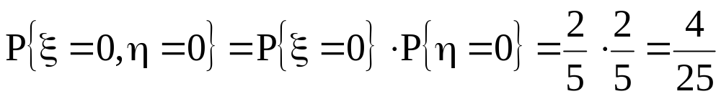
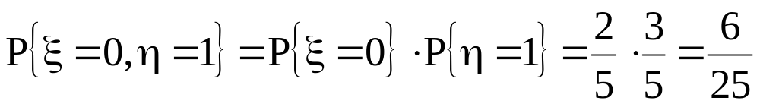
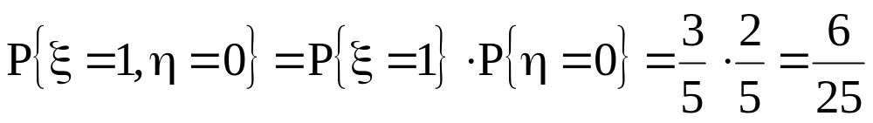
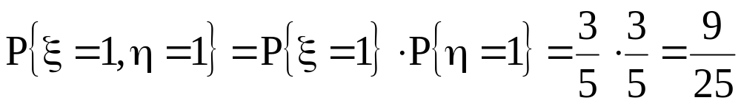
解: (ξ,η)的分布律为

Slide 3


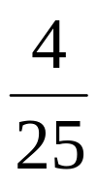
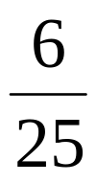
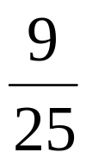
0
1
0
1

Slide 4
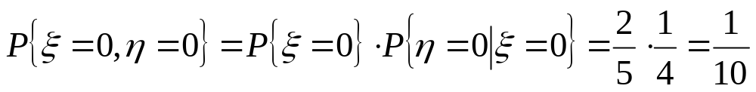
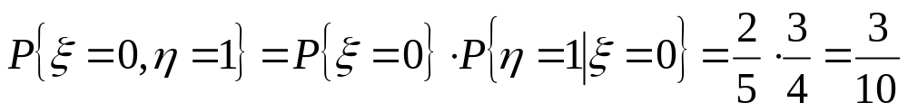
例 在例１中，如果每次取出后不放回，求(ξ,η)的分布律。
解: (ξ,η)的分布律为

Slide 5
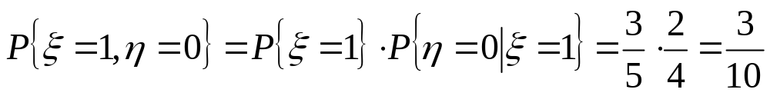


Slide 6




0
1
0
1

Slide 7
例
在整数1~5中任取一数ξ，
(1)取ξ后放回去再取另一数η。
(2)取ξ后不放回去再取另一数η。
在这两种情况下分别求(ξ,η)的联合分布律、边缘分布律、P{ξ∣η=2}。

Slide 8
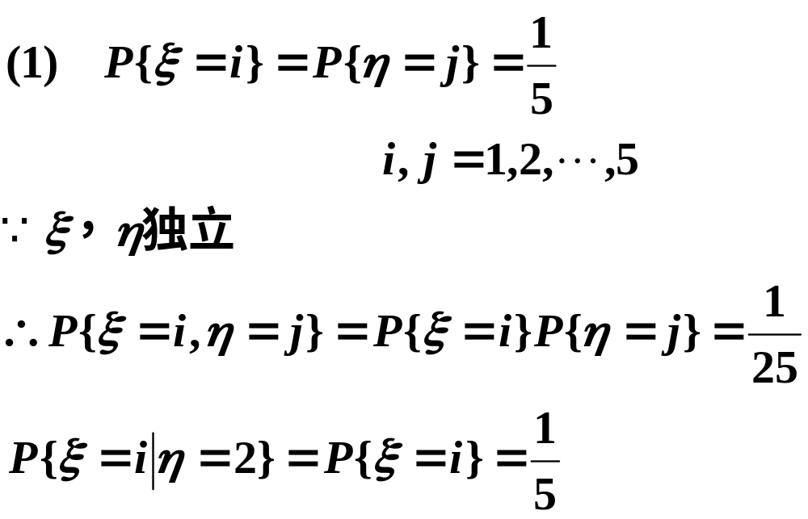
解:

Slide 9
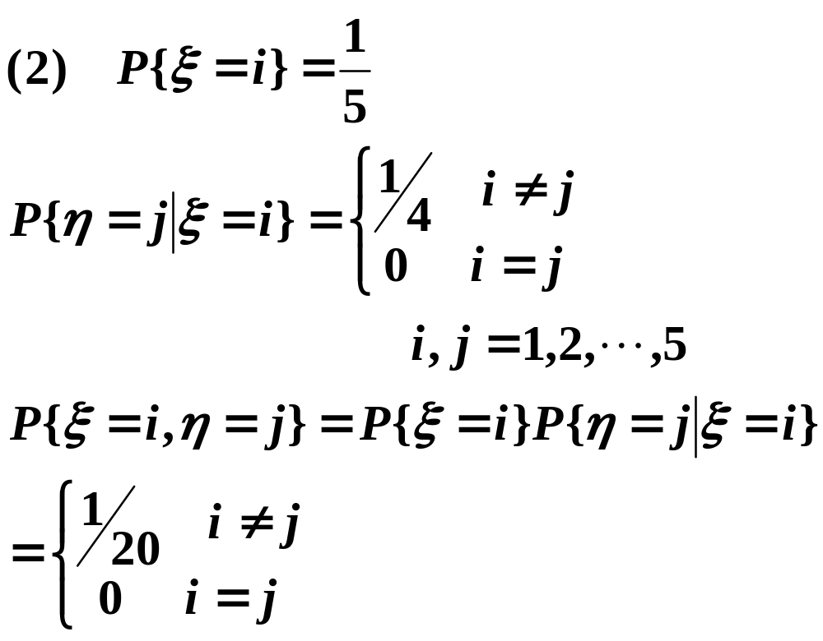

Slide 10
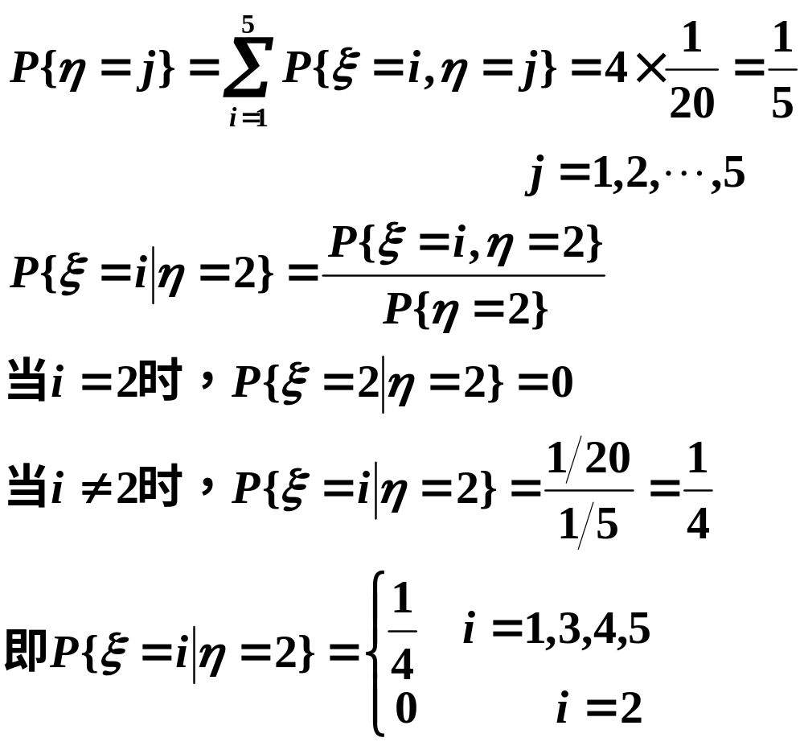

Slide 11
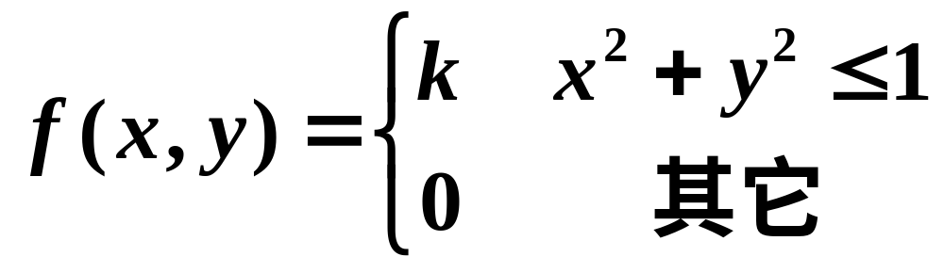
例
设（X, Y) 的联合分布密度为
（1）求k值
（2）求关于X和Y的边缘密度
（3）求概率P(X+Y<1) 和 P(X>1/2)

Slide 12
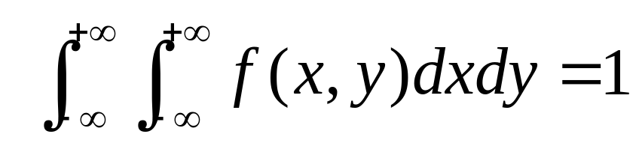
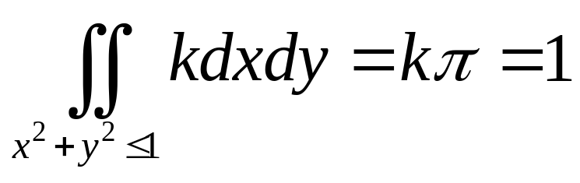
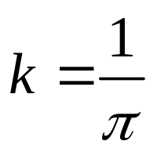
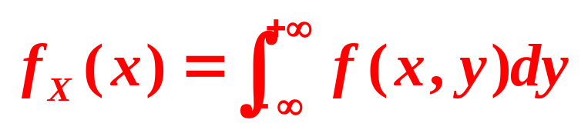
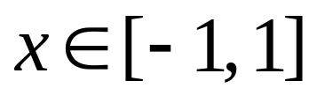
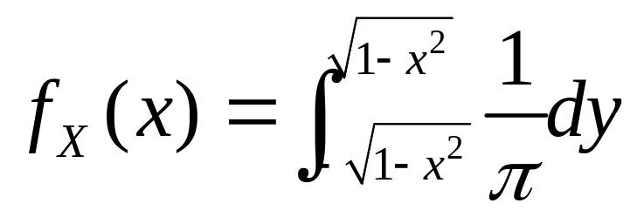
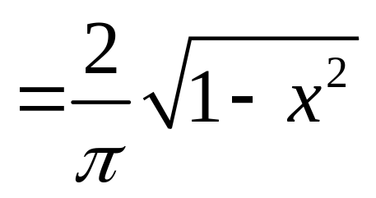
解
(1)
由
得
均匀分布
(2)
当 时
-1
1

Slide 13
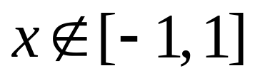
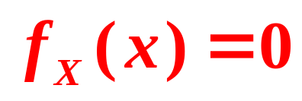
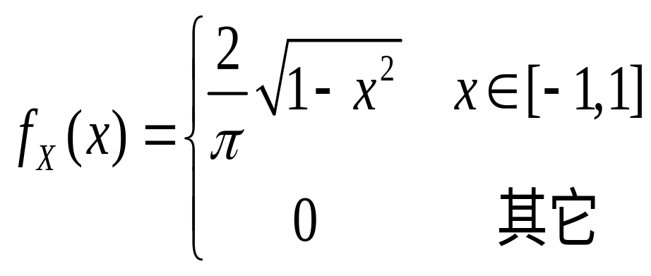
续解 ………..
当 时
所以，关于X的边缘
分布密度函数为
-1
1

Slide 14
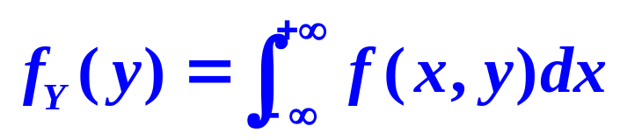
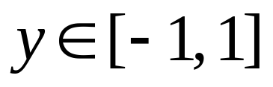
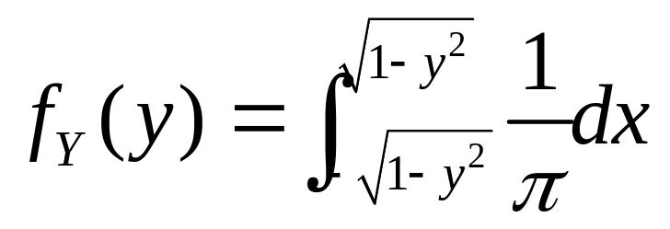
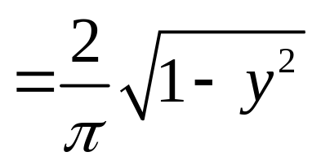
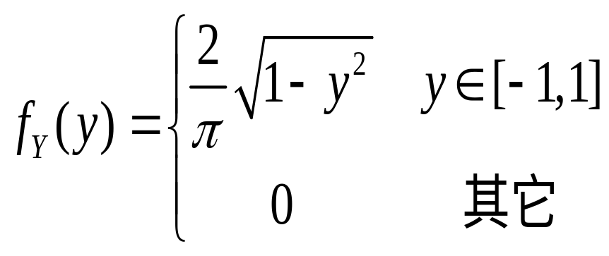
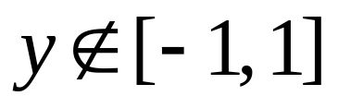
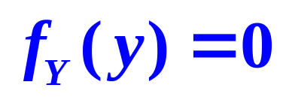
解
当 时
-1
1
所以，关于Y的边缘
分布密度函数为
当 时

Slide 15
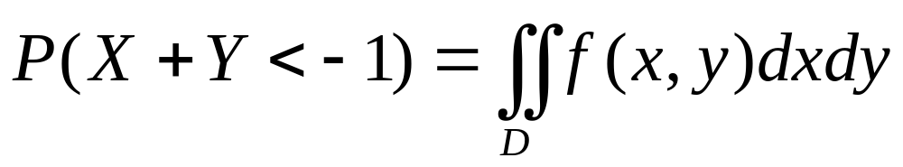
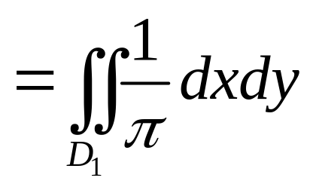
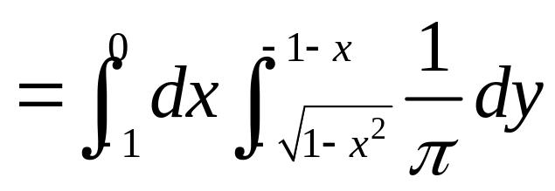
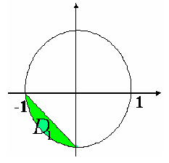
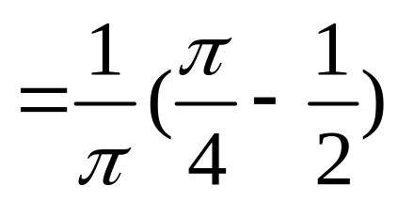
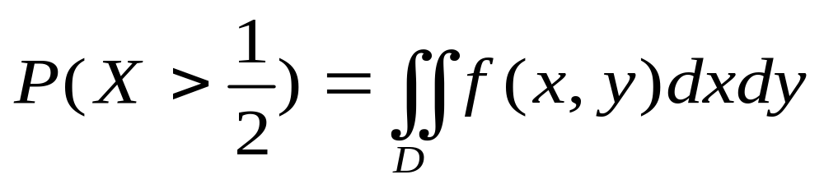
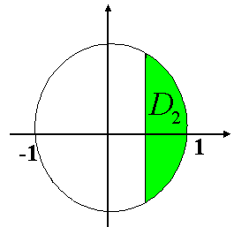
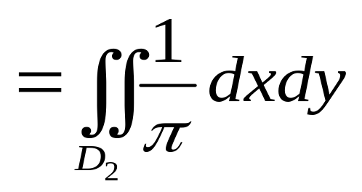
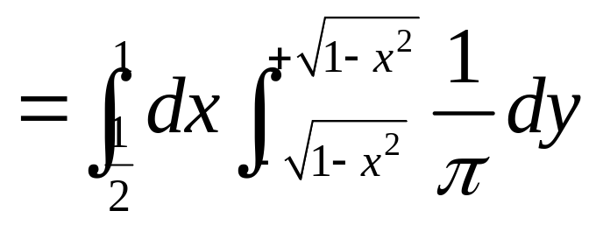
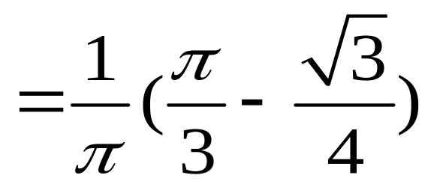
解 （3）

Slide 16
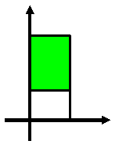
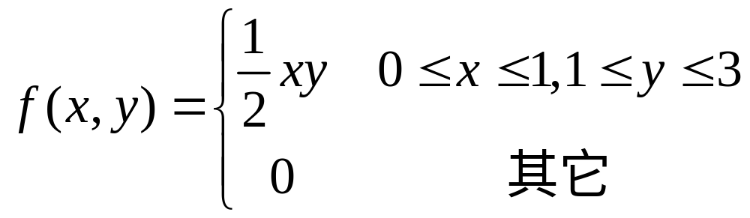
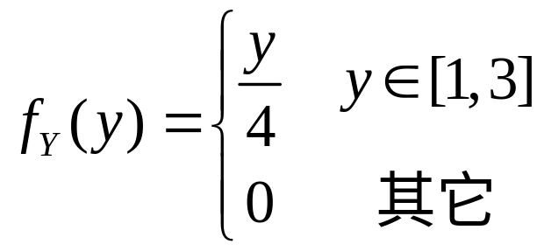
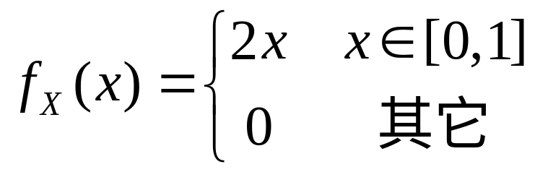
例：设（X, Y）的联合密度为
3
1
判断X，Y是否独立。
1
解：
已求得边缘密度为
从而： F(x,y)= F_{X}(x) F_{Y}(y)
故X,Y相互独立

Slide 17
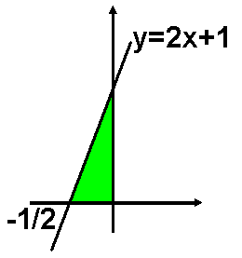
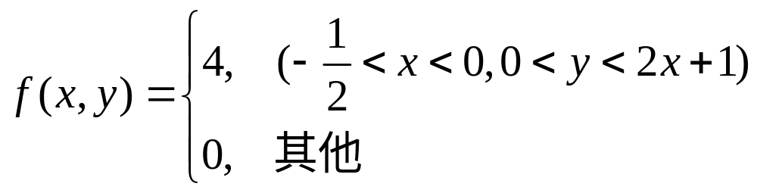
例 已知二维随机变量（X，Y）服从区域D上的均匀分
布，D为x轴，y轴及直线y=2x+1所围成的三角形区
域。判断X，Y是否独立。
解 ：（X,Y）的密度函数为

Slide 18
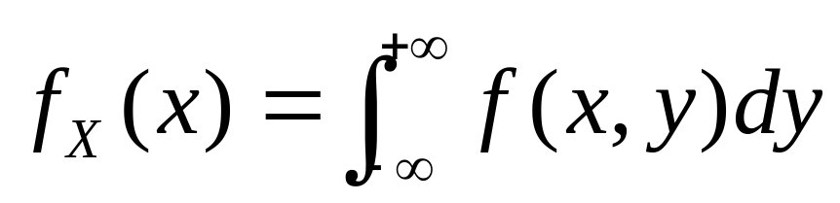







关于X的边缘分布密度为
当 或 时
当 时，
所以，关于X的边缘分布密度为

Slide 19








关于Y的边缘分布密度为
当 或 时
当 时，
所以，关于Y的边缘分布密度为

Slide 20


所以
所以，X与Y不独立。

Slide 21
例 设二维连续型随机变量(ξ,η)的分布函数为
F(x,y)=(A+Barctanx)(C+arctany)
（１）求常数Ａ，Ｂ，Ｃ；
（２）求(ξ,η)的分布密度；
（３）D={(x,y):x-y>0,x≤1} ，求 P{(ξ,η)∈D}。

Slide 22




解: （１）由二维分布函数性质，得
由以上三式可得到

Slide 23


（２） (ξ,η)的分布密度

Slide 24




（３）

Slide 25




定义：若f_{Y}(y)>0,则在{Y=y}发生的条件下X的条件密度函数定义为
定义：若f_{X}(x)>0,则在{X=x}发生的条件下Y的条件密度函数定义为
例：设（X, Y）的联合密度为
3
1
求：
1

Slide 26





解：先求
第一步，求y的边缘密度函数，
第二步，再求条件密度函数，
对于
有：
故条件密度函数为

Slide 27





再求
第一步，求x的边缘密度函数，
第二步，再求条件密度函数，
对于
有：
故条件密度函数为

Slide 28




例：如果二维随机变量（X，Y）服从正态分布
即其联合密度函数为：
分别积分，可得两个边缘密度函数为：

Slide 29
例 (X,Y)服从参数为μ₁，μ₂，σ₁，σ₂，ρ的二元正态分布,证明X,Y相互独立的充要条件是ρ ＝0。

Slide 30


证 因为，
充分性 若ρ ＝0 ，则对任意实数x，y有
即X,Y相互独立。

Slide 31



必要性 若X,Y相互独立，则对任意实数x，y有
取x=μ₁，y=μ₂时上式也成立，此时上式化为

Slide 32



即两个边缘分布分别服从正态分布
与相关系数 无关
可见，联合分布可以确定边缘分布，
但边缘分布不能确定联合分布
Notes:
大家也可以自己去找离散型的例子

Slide 33


例
解

Slide 34



Slide 35


由此可知

Slide 36


由此可知

Slide 37




例 设（X，Y）的联合分布密度函数为
求关于X，Y的边缘分布密度函数
解 关于X的分布密度函数为

Slide 38





所以，
不同的联合分布，可
有相同的边缘分布。
同理可得
可见，联合分布可以确定边缘分布，
但边缘分布不能确定联合分布

